Slide 1
Ilustre Municipalidad de La Cisterna
Departamento de Educación Municipal
Liceo Politécnico Ciencia y Tecnología

Slide 2
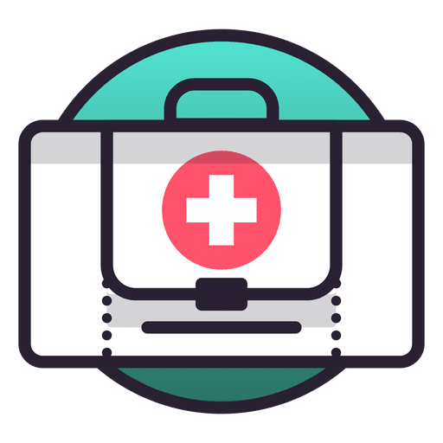
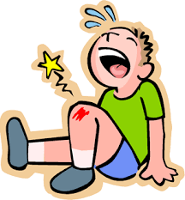
A menudo los alumnos se ven afectados por alguna eventualidad dentro de los establecimientos en el que requieren de Primeros Auxilios.

Slide 3
Comunidad Escolar
Sala de enfermería
Accidentes comunes en la comunidad escolar:
Raspones
Moretones
Sangrado de Nariz
Esguinces
Fracturas y Luxaciones
Traumatismo de Cabeza
Accidente en el Gimnasio
Accidentes en talleres de Laboratorio
Accidente en la Sala de Clases
Accidente en los Recreos

Slide 4
Cinco principales accidentes escolares:

Slide 5
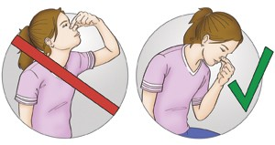
Sangrado de Nariz
La mayoría de hemorragias nasales ocurren cuando los diminutos vasos sanguíneos que recubren el interior de la nariz se rompen y sangran. Estos vasos sanguíneos son muy frágiles y están muy cerca de la superficie de la piel, lo cual hace fácil que se lesionen.
Siéntese y apriete suavemente la porción blanda de la nariz entre los dedos pulgar e índice (de tal manera que las fosas nasales estén cerradas) durante 10 minutos completos.
Inclínese hacia adelante para evitar tragar sangre y respire por la boca.
Espere al menos 10 minutos antes de verificar si el sangrado se ha detenido. Asegúrese de esperar el tiempo suficiente para que el sangrado se detenga.
¿Qué hacer?

Slide 6
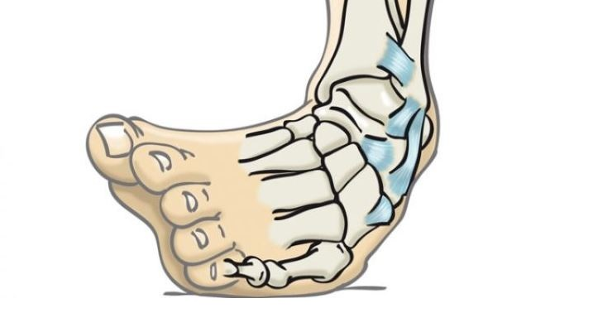
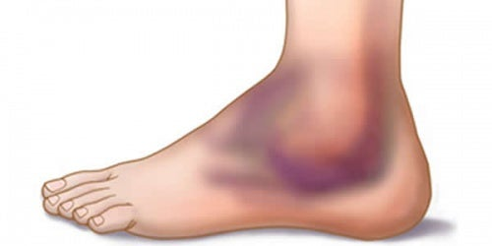
Esguince
Un esguince de tobillo es el estiramiento o desgarro de los ligamentos del tobillo, que sostienen la articulación mediante la conexión de los huesos entre sí. Los signos y los síntomas variarán, dependiendo de la gravedad de la lesión, y pueden incluir los siguientes: Dolor. Hinchazón.
Los síntomas de un esguince del pie incluyen:
Dolor y sensibilidad cerca del arco del pie. Esto se puede sentir en la parte inferior, superior o a los lados del pie.
Hematómas e hinchazón del pie.
Dolor al caminar o durante la actividad.
No ser capaz de poner peso sobre el pie. Esto suele ocurrir con lesiones más graves.
Su proveedor de atención médica puede tomar una imagen de su pie, denominada radiografía, para ver qué tan grave es la lesión.
Si resulta doloroso poner peso sobre su pie, el proveedor puede mandarle una férula o muletas para usar mientras este sana.
La mayoría de las lesiones de leves a moderadas sanan al cabo de 2 a 4 semanas. Las lesiones más graves, como las que requieren un yeso o férula, necesitarán más tiempo para sanar, hasta de 6 a 8 semanas. Las lesiones más graves necesitarán cirugía para reducir el hueso y dejar que los ligamentos sanen. El proceso de sanación puede durar de 6 a 8 meses.

Slide 7
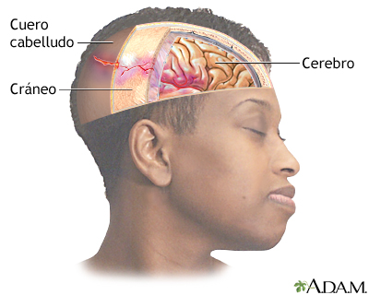
Traumatismo de cabeza
Primeros auxilios en caso de traumatismo cerebral
Los traumatismos craneales incluyen:
La conmoción cerebral, que es el tipo de lesión cerebral traumática más común, en la cual se sacude el cerebro.
Heridas en el cuero cabelludo.
Fracturas del cráneo.
Las lesiones en la cabeza pueden causar sangrado:
En el tejido cerebral
En las capas que rodean al cerebro (hemorragia subaracnoidea, hematoma subdural, hematoma extradural)
Una lesión en la cabeza es una razón común para ir a la sala de emergencias. Una gran cantidad de las personas que sufren lesiones en la cabeza son niños. El traumatismo craneoencefálico (TCE) es la causa de más de 1 en 6 hospitalizaciones relacionadas con lesiones todos los años.
El traumatismo craneal puede ser cerrado o abierto (penetrante).
Un traumatismo craneal cerrado significa que usted recibió un impacto fuerte en la cabeza al golpear un objeto, pero el objeto no rompió el cráneo.
Un traumatismo craneal abierto o penetrante significa que usted fue golpeado con un objeto que rompió el cráneo e ingresó al cerebro. Esto es muy probable que suceda cuando uno se desplaza a alta velocidad, como al salir disparado a través del parabrisas durante un accidente automovilístico. También puede suceder por un disparo en la cabeza.

Slide 8
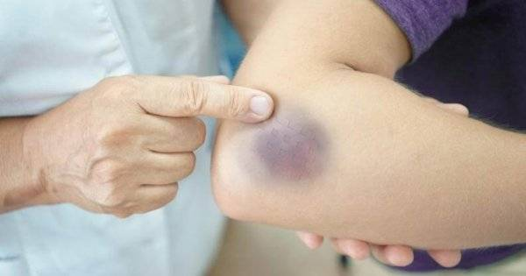
Accidente frecuente en sala de clases: Moretones
Las continuas caídas o golpes accidentales sin consecuencias que sufren los más pequeños jugando propician la aparición de moretones. Las piernas de los niños es el lugar donde con mayor frecuencia aparecen aunque también podemos encontrarlos en las rodillas, brazos y con menor frecuencia en la cabeza. Estos moretones no duelen y se curan por sí solos con el paso de una a dos semanas.
Se aconseja aplicar hielo tres veces al día durante las primeras 48 horas sobre la zona en la que aparece el hematoma. En caso de que el moretón no cambie de color durante más de 14 días o continúe el dolor sería recomendable acudir a un hospital.

Slide 9
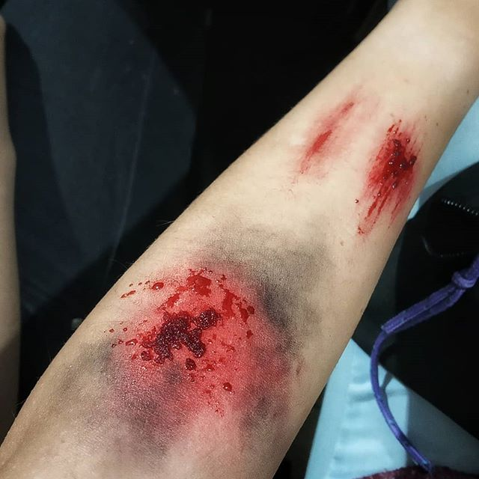
Accidente en recreo: Raspaduras
¿Qué son los raspones?
Las raspaduras (raspones) son heridas cutáneas que rozan o arrancan la piel. La mayoría de los raspones son superficiales y no penetran mucho en la piel, pero puede que algunos eliminen varias capas de piel. Suele haber poco sangrado por un raspón, pero quizás exude un líquido rosáceo.
Primeros auxilios para prevenir la infección de heridas leves:
Lávate las manos antes y después de tocar la herida y usa un jabón o alcohol en gel.
Limpia la herida con agua limpia, un limpiador antiséptico, o líquido antiséptico diluido correctamente.
Seca suavemente la piel que rodea la herida.
Aplica una crema antiséptica para eliminar gérmenes y bacterias.
Protege la herida cubriéndola y cambiando el vendaje con frecuencia.
Recuerda la buena higiene de las manos, y lave sus manos luego de hacerlo.

Slide 10
Atención en sala de enfermería en caso de accidentes:
Primera Atención (Primeros Auxilios)
En caso de alumnos con patologías Crónicas como:
Llenar Formulario de accidente escolar (Registrar accidente en el libro)
Dar aviso de lo sucedida a inspectoría general
Avisar al apoderado para tomar conocimiento de accidente del alumno
En casos puntuales y de urgencia derivar.
Diabetes: Se realiza Control de HGT
Hipertensión: Se le hace un control de Presión Arterial

Slide 11
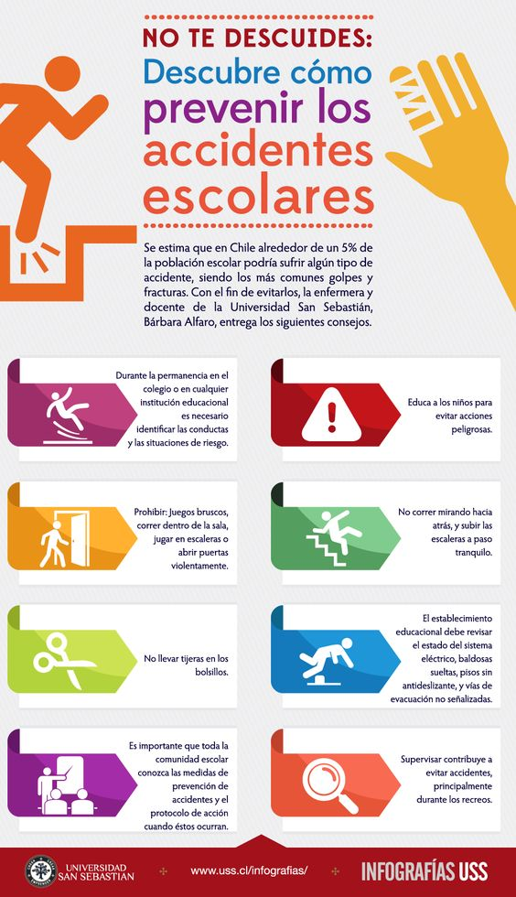
Para evitar accidentes que perjudiquen la convivencia de los alumnos es importante dar a conocer algunos protocolos para su seguridad

Slide 12
Drogadicción en la comunidad escolar

Slide 13
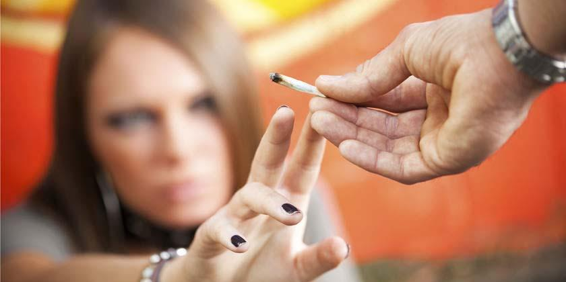
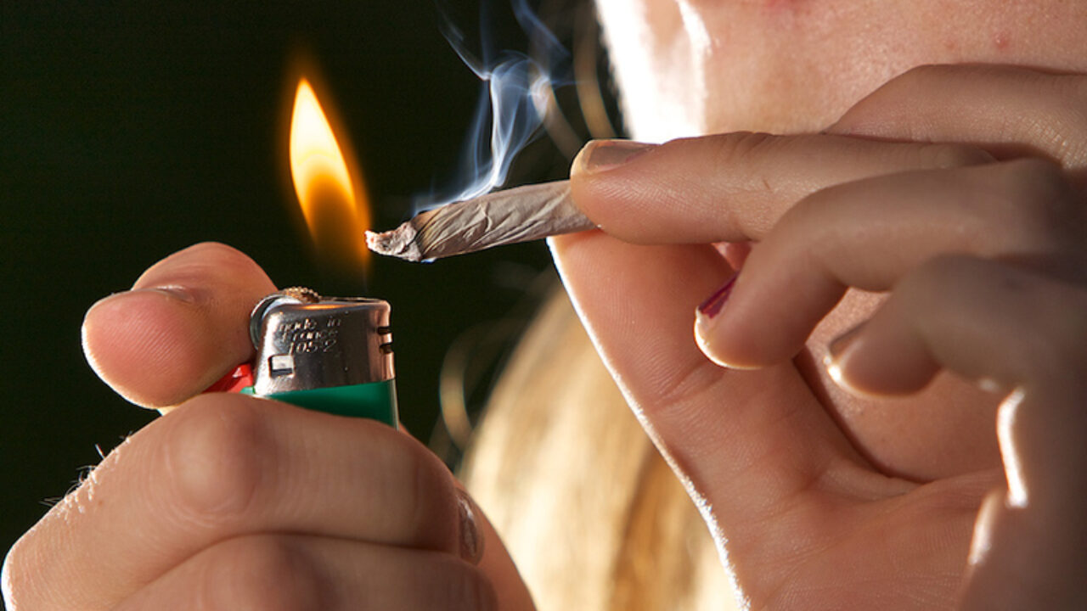
La drogadicción es un problema a largo plazo causado por una compulsión incontrolable de buscar drogas. Es un problema grave y creciente. Por lo tanto, es importante reducir el número de jóvenes que consumen drogas por primera vez y prevenir la transición del consumo experimental a la adicción. Las escuelas ofrecen la forma más sistemática y eficiente de llegar a ellos.

Slide 14
Prevención del consumo de drogas en escolares
Las conductas de riesgo se deben prevenir desde la infancia y es de vital importancia transmitir a los alumnos pautas de comportamiento adecuadas que aseguren que en el futuro tomen las decisiones correctas con respecto al consumo de diversas sustancias y drogas. En dicha labor, por lo tanto, la actitud y el compromiso de los docentes es fundamental.

Slide 15
Las señales más frecuentes de que los menores pueden estar en contacto con las drogas son:
Tendencia a la soledad.
Cambios constantes de conducta.
Dificultad para asumir responsabilidades.
Disminución del rendimiento escolar.
Cambio repentino de amistades.
Falta de interés en actividades que antes le gustaban.
Duerme mucho o casi no duerme.
Siempre necesita dinero o tiene mucho dinero.
Disminuye su apetito.
Dice mentiras.
Hay pequeños hurtos en casa.

Slide 16
Medidas de Prevención contra las Adicciones
Para prevenir el fenómeno adictivo se recomienda:
Integrar a la Familia en un ambiente de comunicación, respeto y confianza.
Establecer lazos de afecto y convivencia positiva con familiares, grupos de amigos, vecinos, maestros etc..
Reconocer a nuestros hijos los logros, habilidades y capacidades personales.
Crear el hábito del estudio, lectura y participación en actividades fuera de la escuela.
Recuerde que la autoestima de los menores se fortalece:
Demostrando interés por sus gustos.
Aceptándolos, sin compararlos con nadie.
Ayudándolos a obtener confianza en sí mismos, auto valorarse y quererse.
Aprovechando el tiempo libre para la convivencia con ellos.
Expresándoles cariño y respeto

Slide 17
Verónica González Moya
Encargada de enfermería
Liceo Politécnico Ciencia y Tecnología

